Slide 1
Кто хочет стать огородником

Slide 2
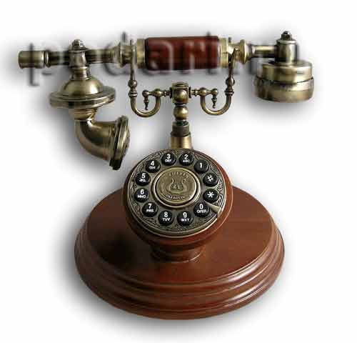

Три подсказки
50/50

Slide 3
Что посадил дед?
РЕДИСКУ
РЕПКУ
БАБКУ
РОЗУ

Slide 4
Чтобы семечко проросло ты его поливаешь из
КРАНА
ЛЕЙКИ
ДУША
ЛАДОШЕК

Slide 5
Чтобы посадить семечко надо ямку выкопать
ЛОПАТОЙ
ВИЛКОЙ
ЛОЖКОЙ
ТОПОРОМ

Slide 6
Что с начала появляется на поверхности земли
2 ЛИСТОЧКА
ПЛОД
ЦВЕТОК
КУСТ

Slide 7
Какой цветок носит имя девушки?
ГВОЗДИКА
КАКТУС
ТЮЛЬПАН
РОЗА

Slide 8
Какие плоды вырастают на дубе
ЯБЛОКИ
ЖЕЛУДИ
ГРУШИ
АРБУЗЫ

Slide 9
Какой лист изображен на канадском флаге
ДУБА
БЕРЁЗЫ
КЛЁНА
КАШТАНА

Slide 10
Какое дерево не растёт на улицах нашего города?
БЕРЁЗА
ДУБ
КАШТАН
ЛИМОН

Slide 11
У какого плода внутри одна косточка?
АРБУЗ
СЛИВА
ЯБЛОКО
ГРУША

Slide 12
Какой цветок не относится к садовым?
ЛИЛИЯ
КЛЕВЕР
РОЗА
ТЮЛЬПАН

Slide 13
У лукоморья … зелёный
КАКТУС
КЛЁН
ДУБ
ВИНОГРАД

Slide 14
Что не является кустарником?
АКАЦИЯ
ВИШНЯ
БОЯРЫШНИК
ЛЕЩИНА

Slide 15
Из прутьев какого дерева не плетут корзины?
ВЕРБЫ
ЛИПЫ
ТОПОЛЯ
ИВЫ

Slide 16
Плоды какого дерева от мороза становятся сладкими?
ЯБЛОНИ
СЛИВЫ
РЯБИНЫ
ДУБА

Slide 17
Какое растение приносит самые большие плоды?
Председатель: Вылегжанина К.Л.
Секретарь: Светлова М.Е.
АРБУЗ
ОГУРЕЦ
КАРТОФЕЛЬ
ТЫКВА

